Slide 1
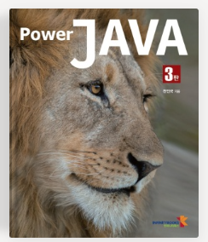
과목명 : 객체지향 프로그래밍설계

Slide 2
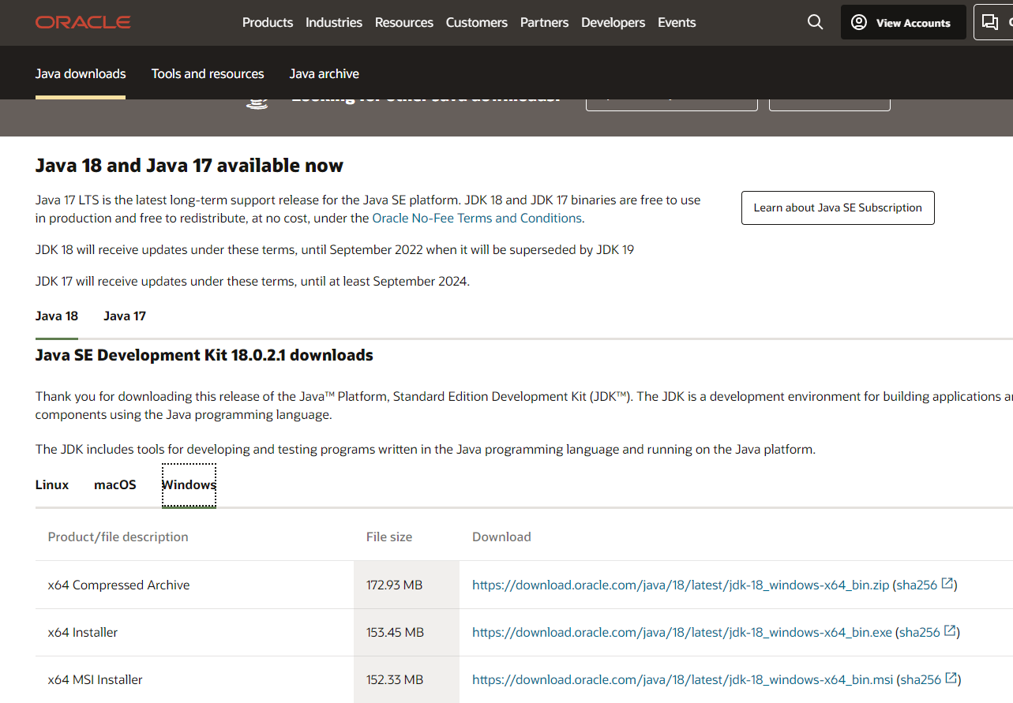
JDK 설치

Slide 3
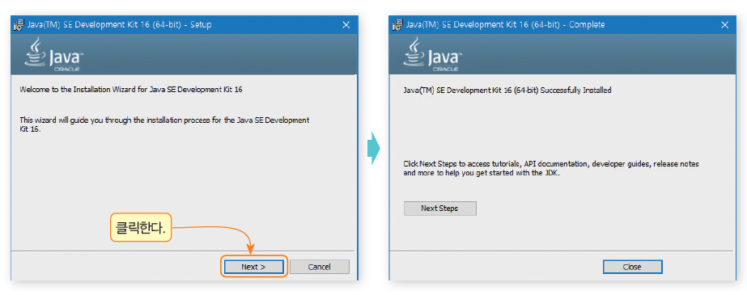
JDK 설치

Slide 4
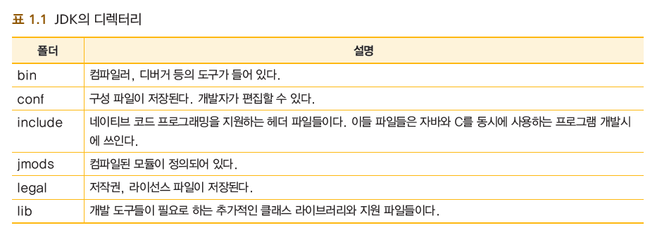
JDK의 폴더
JDK의 기본 설치 폴더 경로는 c:\Program Files\Java가 된다

Slide 5
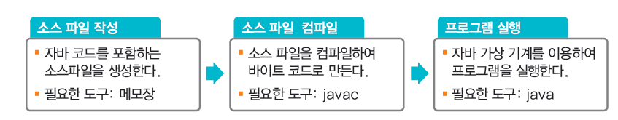
명령어 버전 JDK 사용하기
자바 컴파일러인 javac, 자바 프로그램을 실행시키는 데 사용되는 자바 가상 기계를 구현한 java 등이 포함되어 있다.
명령어 도구는 불편하지만 자바 프로그램이 실행되는 원리를 알기 위해서 반드시 한번은 해보아야 한다

Slide 6
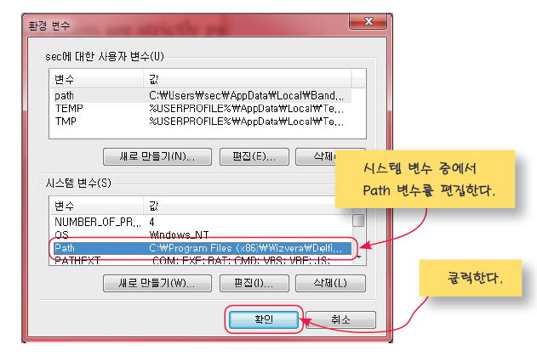
경로 설정
어디에서나 컴파일러를 실행할 수 있도록 경로(path) 설정하기
제어판의 환경 변수 path를 변경한다.

Slide 7
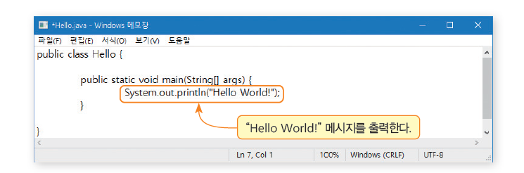
소스 파일 작성
메모장 사용

Slide 8
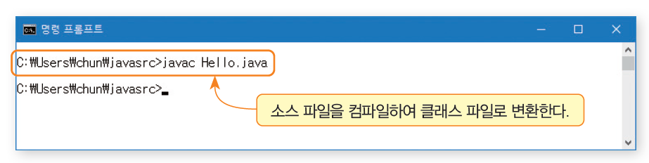
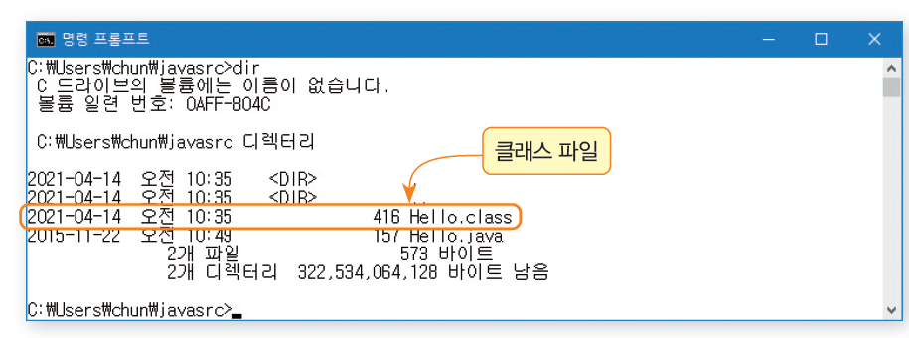
컴파일
컴파일러의 명령어 버전 이름은 javac이다.

Slide 9
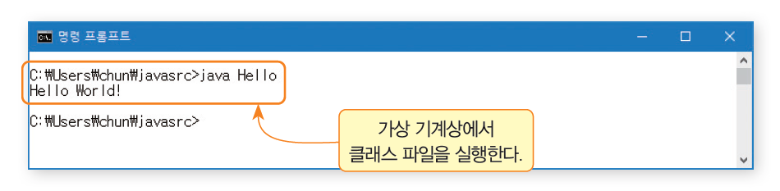
실행
가상 기계인 java를 이용하여 클래스 파일을 실행

Slide 10
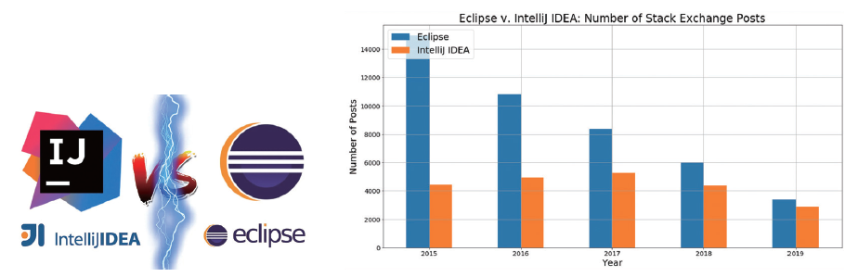
이클립스 소개와 설치
개발자들은 다음의 2가지 통합 개발 환경(IDE) 중에서 하나를 선택한다.

Slide 11
이클립스란?
이클립스는 무료로 제공되고 빠르면서 강력한 기능을 가지고 있기 때문에 자바 개발자 사이에서는 많은 인기가있다.
이클립스는 오픈 소스 프로젝트로 개발되었으며 비영리단체인 이클립스 재단(www.eclipse.org)에서 배포한다.
이클립스 자체도 자바로 작성되었다

Slide 12
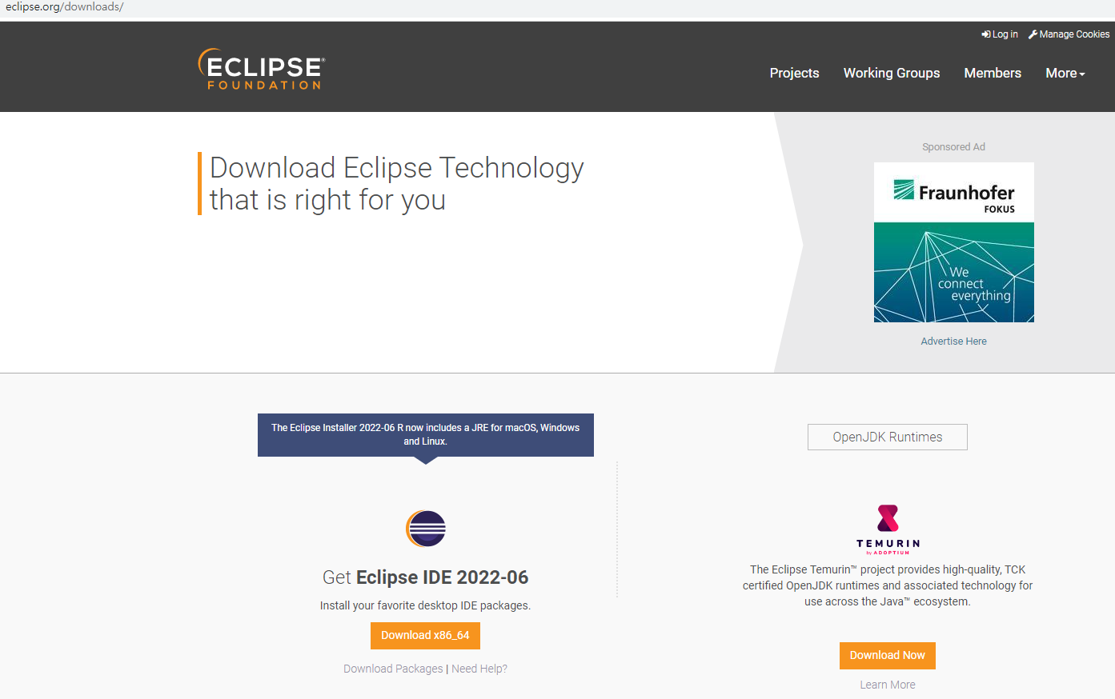
이클립스의 설치

Slide 13
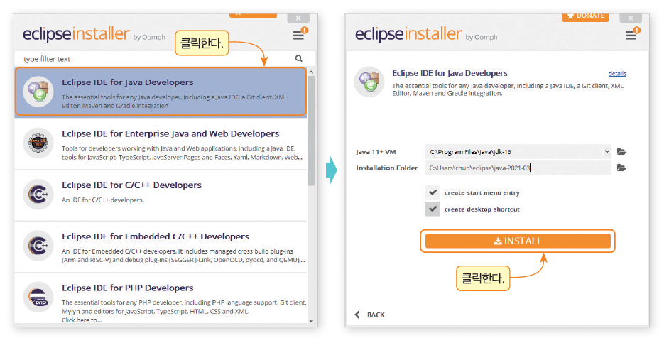
이클립스의 설치

Slide 14
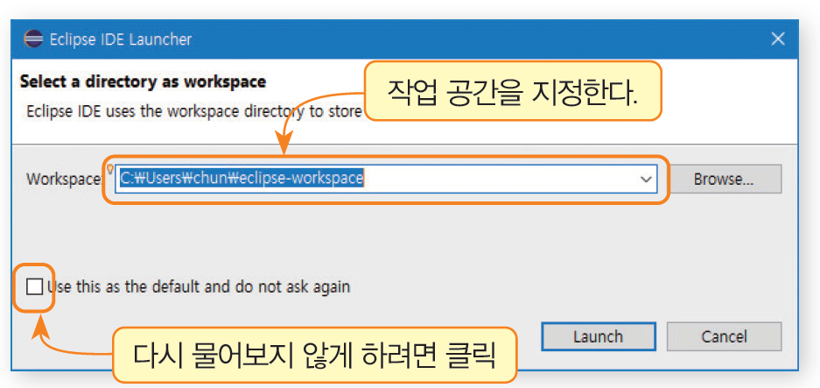
이클립스 실행

Slide 15
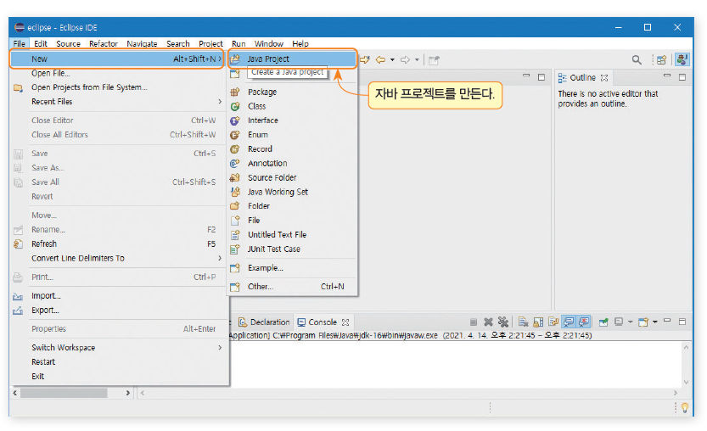
프로젝트 생성

Slide 16
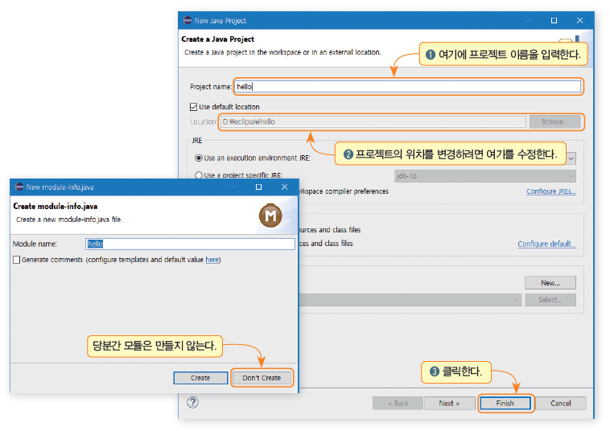
프로젝트 생성

Slide 17
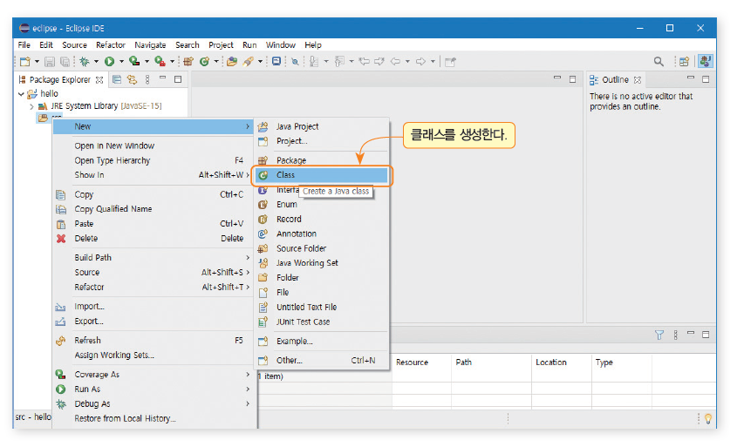
클래스 생성

Slide 18
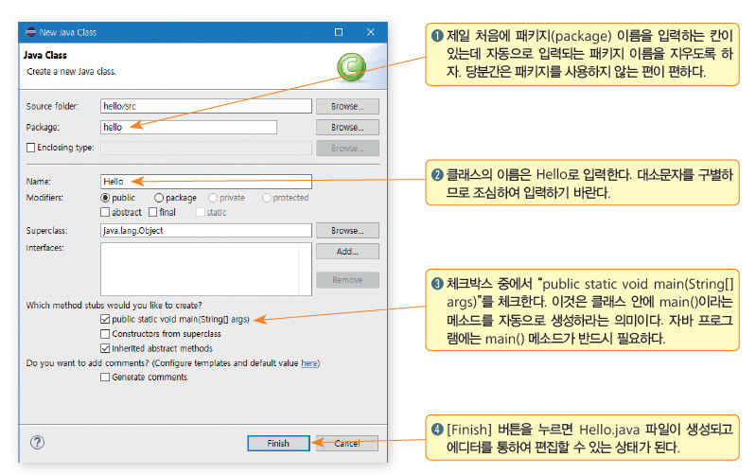
클래스 생성

Slide 19
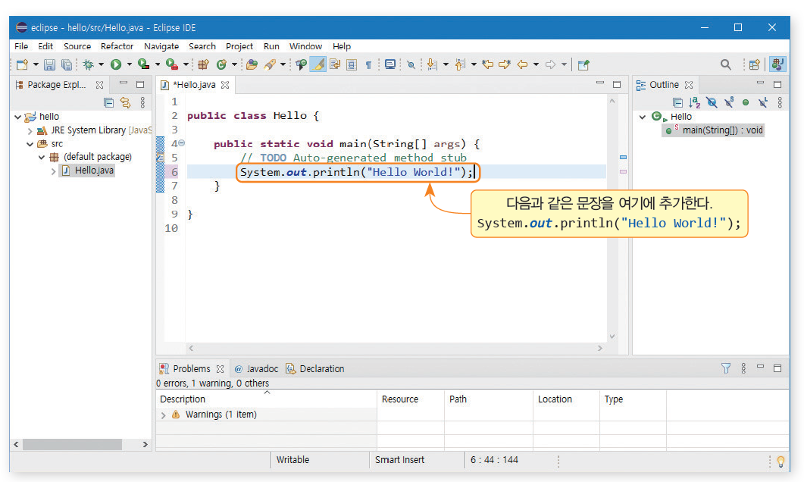
소스 코드 입력

Slide 20
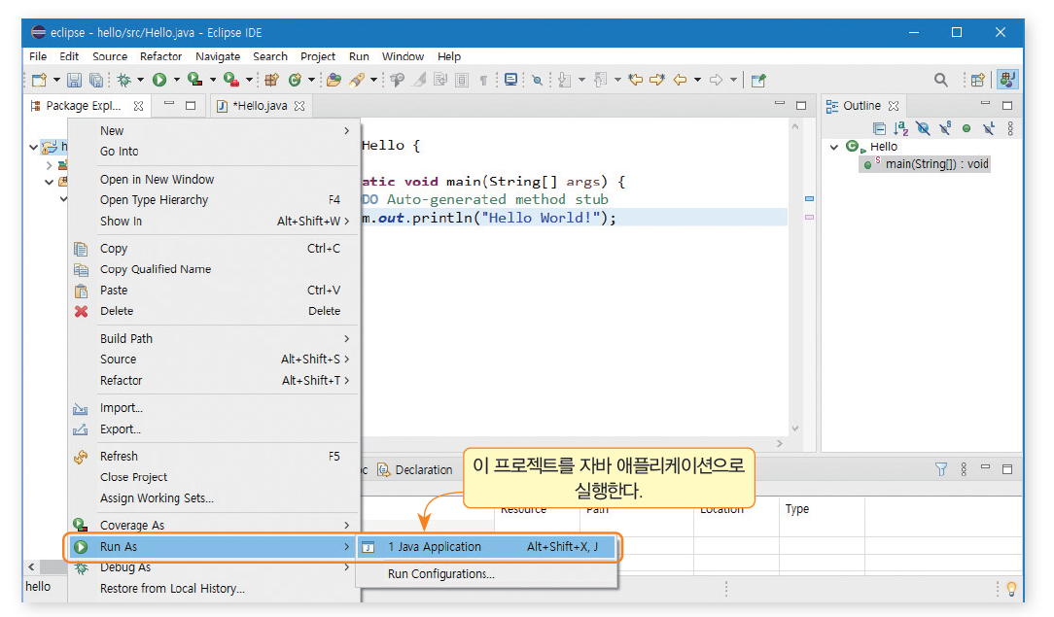
프로그램 실행

Slide 21
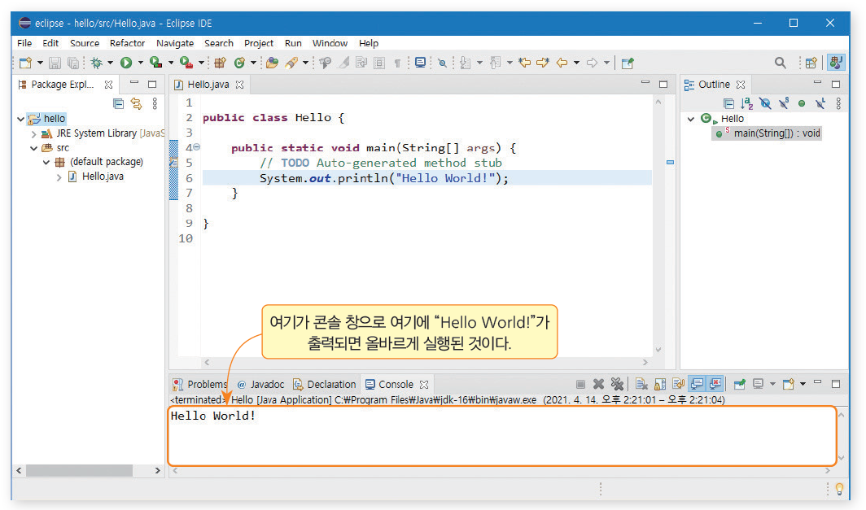
프로그램 출력

Slide 22
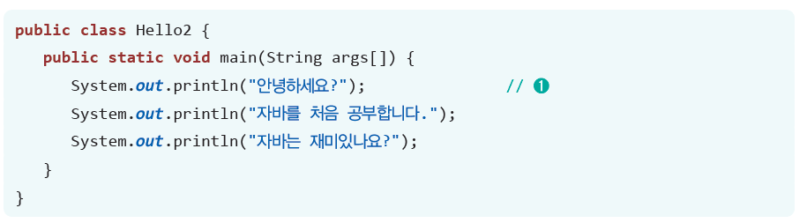
Lab: 이클립스 사용
다음 프로그램을 이클립스를 이용하여 컴파일하고 실행하여 보자

Slide 23
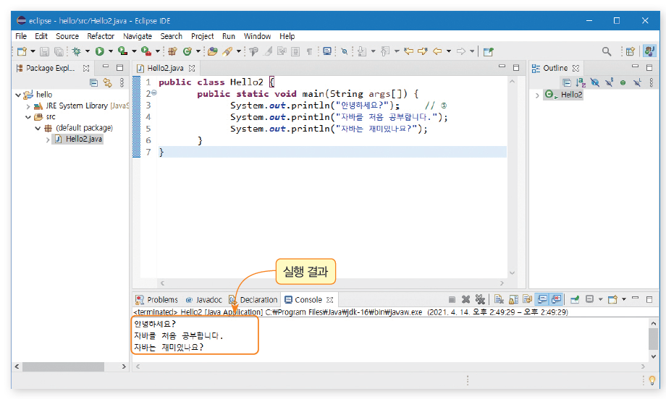
Sol.

Slide 24
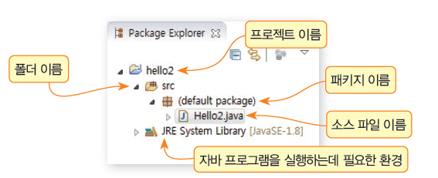
Sol.

Slide 25
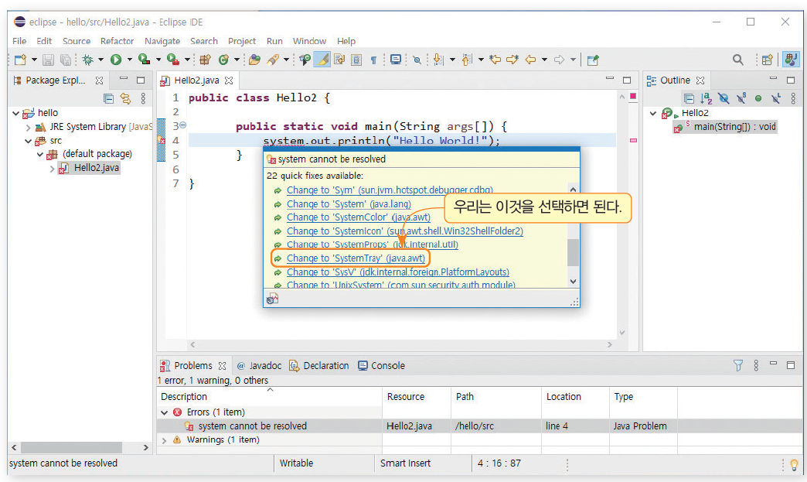
컴파일 오류
이클립스의 Quick Fix 기능

Slide 26
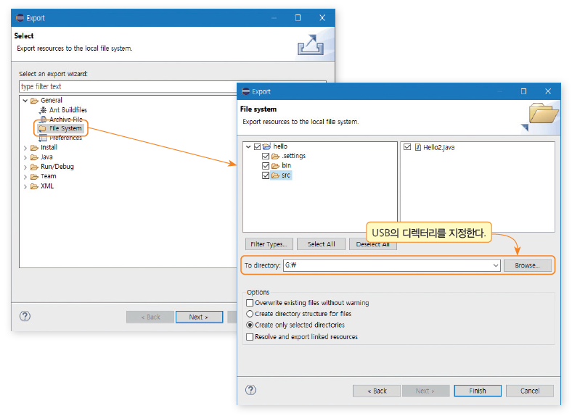
프로젝트를 외부로 내보낼 때
앞에서 작성한 hello 프로젝트를 USB에 저장하려면 hello 프로젝트를 선택한 상태에서 [File]-> [Export] 메뉴를 선택한다.
대화 상자에서 [General] -> [File System]을 선택한다.
대화 상자에서 USB의 디렉터리를 선택하고 [Finish]를 누른다.

Slide 27
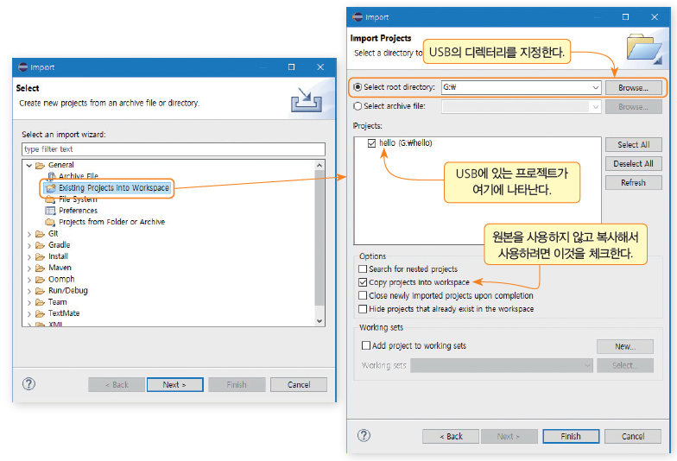
외부 프로젝트를 읽을 때
USB에 저장한 hello 프로젝트를 읽으려면 [File] -> [Import] 메뉴를 선택한다.
대화 상자에서 [General] -> [Existing Projects into Workspace]를 선택한다.
대화 상자에서 USB의 디렉터리를 선택하고 [Finish]를 누른다.

